Slide 1





2025 l Ver.1
AI IoT 소프트웨어로 더 스마트한 세상을 만듭니다.
팀원: 강진일, 박유진
box@kangkangparks.com

Slide 2





2025 l ver.1
목차
01
1. 홈페이지
04
4. Moa 브랜드 론칭
강강박스의 공식 웹사이트
프로젝트 포트폴리오 및 서비스 소개
MoaPDF, MoaNovel, MoaMap
자체 브랜드 서비스 개발 및 운영
02
2. 협업 도구 & 개발 환경
05
5. 대외활동 및 성과
AppFlowy, MinIO 등
셀프 호스팅 기반 협업 환경 구축
창업진흥원 수상
모아협동조합 김해시 복지재단 협약
03
3. 에이전시 활동
06
6. 발전 방향
위시켓, 크몽 등
다양한 플랫폼 활용 에이전시 활동
단기, 중기, 장기 목표
핵심 전략 및 비전

Slide 3





홈페이지
https://kangkangparks.com
강강박스의 공식 웹사이트
강강박스의 공식 웹사이트로 프로젝트 포트폴리오 및 서비스를 소개합니다.
- 강강박스 소개
- 서비스 안내
- 포트폴리오
- 문의하기

Slide 4






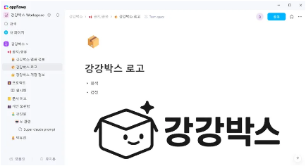
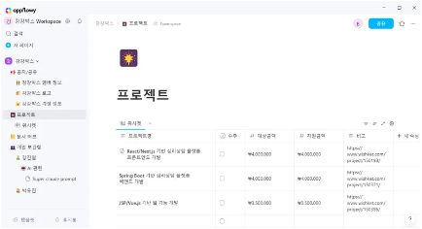
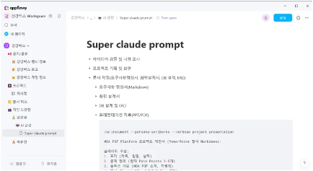
협업 도구 & 개발 환경 - AppFlowy
https://appflowy.kangkangparks.com
Notion 대체 오픈소스 협업 도구
셀프 호스팅 기반 데이터 제어
- 프로젝트 관리 및 문서화
- 태스크 트래킹 기능
- 팀 협업 환경 구축
- 완전한 데이터 제어 가능
- 보안성 확보
- 커스터마이징 용이
- 비용 효율적 운영

Slide 5


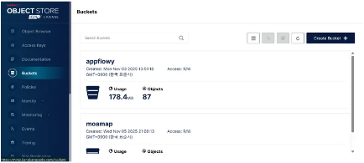
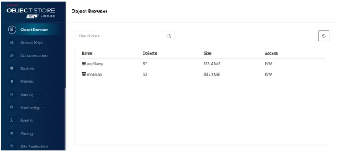
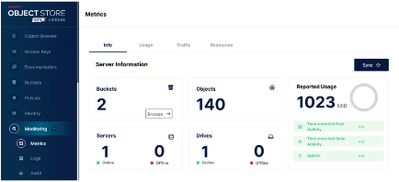
협업 도구 & 개발 환경 - MinIO
https://minio.kangkangparks.com
S3 호환 고성능 객체 스토리지
셀프 호스팅으로 비용 절감
- Amazon S3 호환 API
- 고성능 분산 객체 스토리지
- 확장성 우수
- 파일 저장 및 백업
- CDN 연동 가능
- 미디어 관리 최적화
- 자체 인프라 구축으로 비용 절감

Slide 6



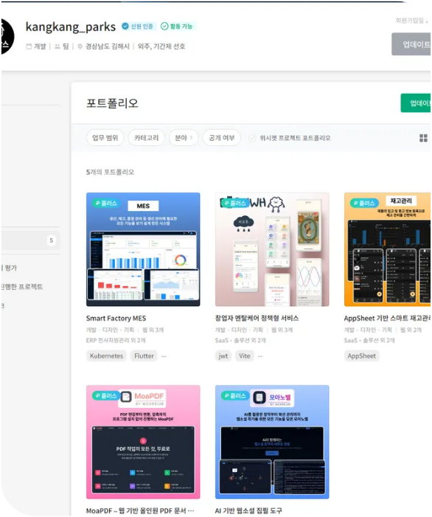




에이전시 활동
위시켓
- 프로필 작성 완료
- 5개 포트폴리오 등록
- Smart Factory MES
- 창업자 멘탈케어 앱 서비스
- 스마트 재고관리
- PDF 문서 변환 SaaS
- 웹소설 창작 지원 SaaS
두-둥탁

Slide 7


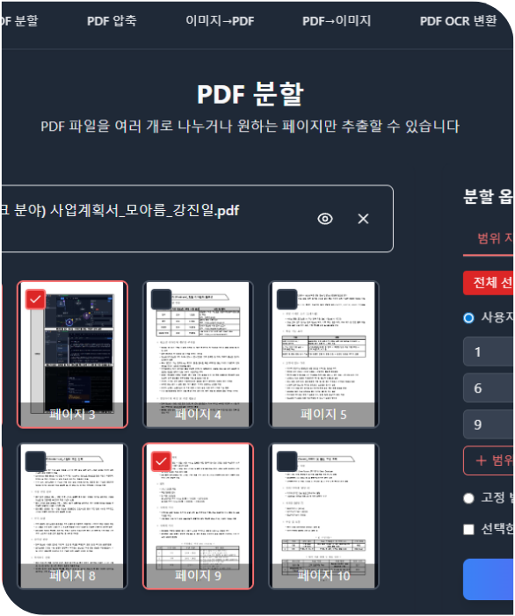

Moa 브랜드 론칭 - MoaPDF
MoaPDF
MVP 서비스
- PDF 문서 변환 SaaS
- 다양한 문서 포맷 지원
- 클라우드 기반 서비스
- 사용자 친화적 인터페이스
- moapdf.moareum.com
- 4개월간 운영
- 사용자 피드백 수집
- 핵심 기능 검증 완료
정식 서비스
개선 사항
- moapdf.kangkangparks.com
- 현재 리뉴얼 작업 중
- 정식 서비스 준비 단계
- B2C/B2B 시장 공략 예정
- UI/UX 개선
- 변환 속도 최적화
- 다양한 포맷 지원 확대
- 사용자 피드백 반영

Slide 8
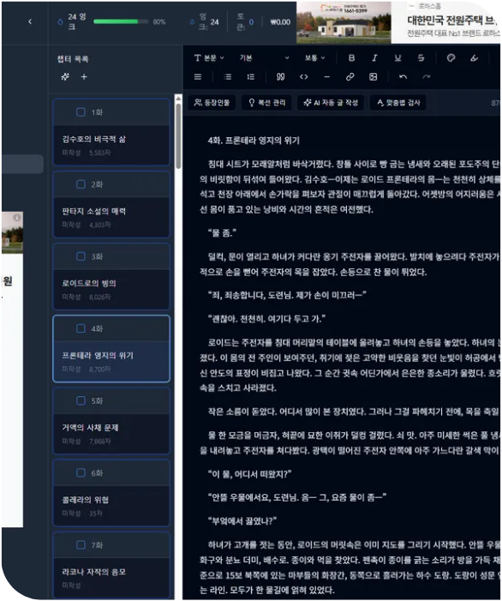

Moa 브랜드 론칭 - MoaNovel
MoaNovel
MVP 서비스
- 웹소설 창작 지원 서비스
- 작가 맞춤형 도구 제공
- 창작 과정 효율화
- 아이디어 발전 지원
- moanovel.moareum.com
- 3개월간 운영
- 작가 피드백 반영
- 핵심 기능 검증 완료
정식 서비스
개선 사항
- moanovel.kangkangparks.com
- 현재 리뉴얼 작업 중
- 정식 서비스 준비 단계
- 웹소설 작가 타겟팅
- AI 기능 대다수 제거
- 맞춤법 기능 강화
- 집필 환경 개선
- 사용자 경험 최적화

Slide 9
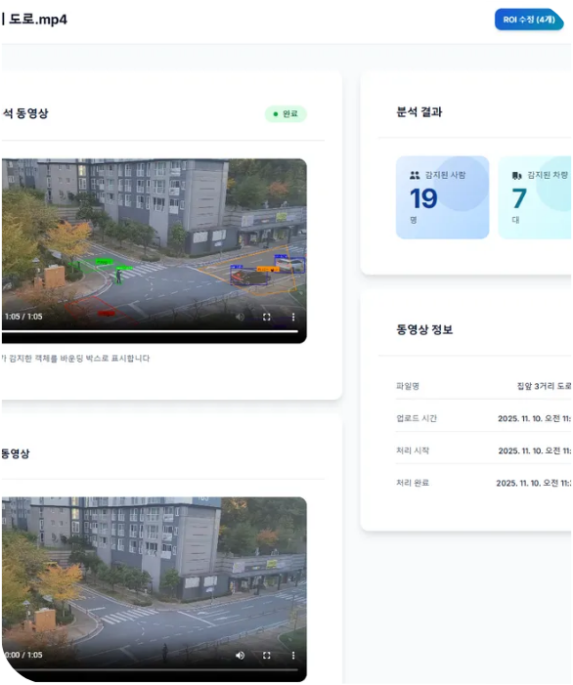

Moa 브랜드 론칭 - MoaMap
MoaMap
핵심 기술
- AI 기반 유동인구 분석 시스템
- 실시간 데이터 수집 및 처리
- 직관적 대시보드 제공
- MVP 개발 완료 상태
- OpenCV 영상 처리
- YOLOv8 객체 인식
- 객체 트래킹 알고리즘
- 데이터 시각화 기술
분석 기능
혁신 포인트
- 시간대별 유동인구 집계
- 특정 영역 출입 통계
- 차량/보행자 분리 분석
- 맞춤형 리포트 생성
- 아날로그 인력 조사 -> AI 자동화
- 비용 및 시간 효율성 증대
- 정확도 향상
- 실시간 데이터 확보

Slide 10


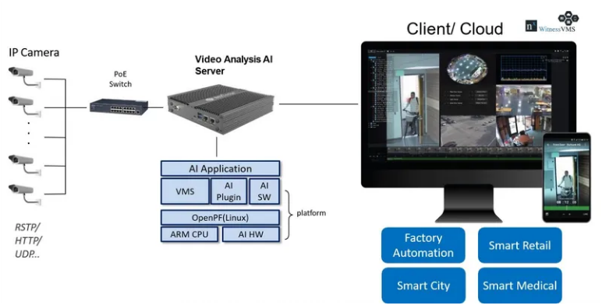

MoaMap - 향후 계획
1단계: 카메라 설치
5단계: 데이터 활용
- IP Camera 설치
- HIK NVR 구성
- 최적 위치 선정
- 영상 품질 최적화
- 실시간 대시보드 제공
- 상권 분석 리포트
- 매장 입지 선정 지원
- 마케팅 전략 수립 지원
2단계: 서버 연결
3단계: 실시간 처리
4단계: 객체 분석
- RTSP 프로토콜 활용
- 엣지 서버 연결
- 안정적 데이터 전송
- 보안 시스템 구축
- 실시간 영상 스트리밍
- AI 엔진 연동
- 지연 시간 최소화
- 저해상도 영상 업스케일 처리
- 객체 인식 및 분류
- 이동 경로 추적
- 행동 패턴 분석
- 정확도 지속 개선

Slide 11

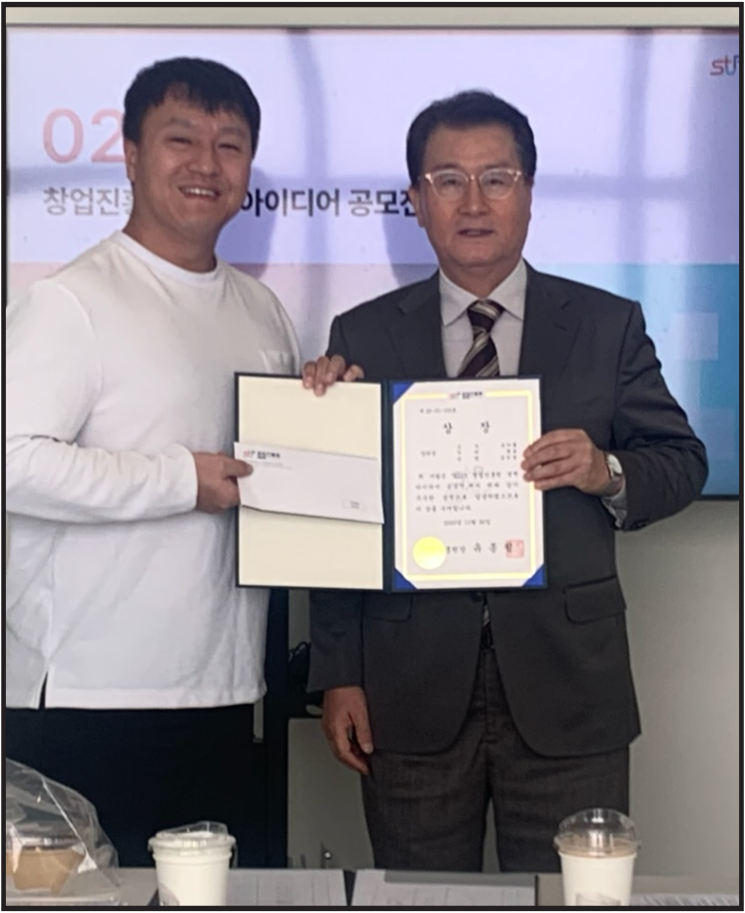
대외활동 및 성과
창업진흥원 공모전
- 2025 창업진흥원 정책 아이디어 공모전 장려상 수상
- 공공데이터 포털 데이터 검색/품질/관리 지적
- 한국 AI분야 후진국 아닌 후진국 이유 설명
- 데이터 정제 및 전/후처리 등 관리만 하면, 빅데이터 제공 및 일자리 창출 어필
- 창업진흥원장 및 심사단 높은 평가
- 공공데이터 포털 관리주체인 행정안전부 건의 예정
- 창업 생태계 기여 인정
- 후속 프로젝트(공공데이터 포털 자문) 기회 확보

Slide 12

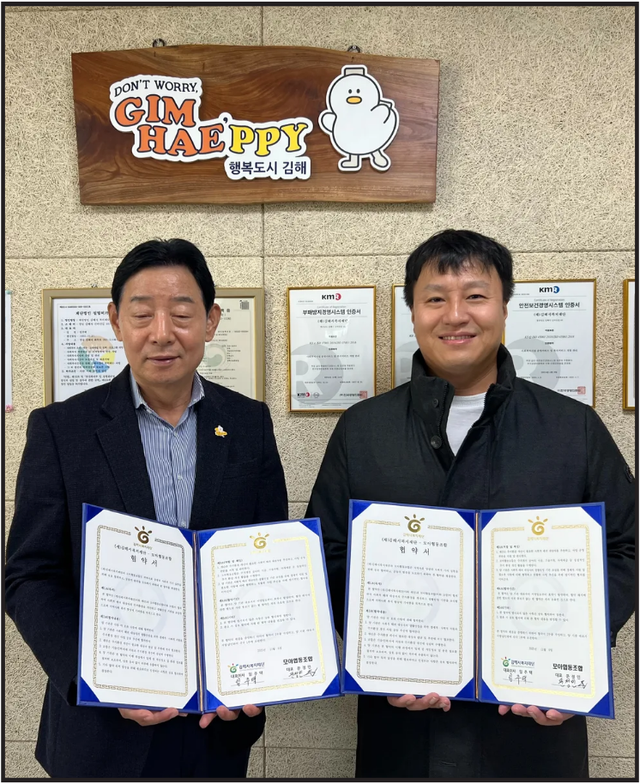
대외활동 및 성과
모아협동조합 협약
주거환경 개선 사업
- 김해시 복지재단 공식 협약 체결
- 사회적 배려 대상 지원 프로그램
- 지역사회 공헌 활동의 일환
- 협동조합 형태 사회적 가치 실현
- 취약계층 주거환경 개선 사업
매달 2집 추진
- 생활안정 기반 조성 지원
- 지역 내 사회적 안전망 강화
- 지속 가능한 복지 모델 구축

Slide 13
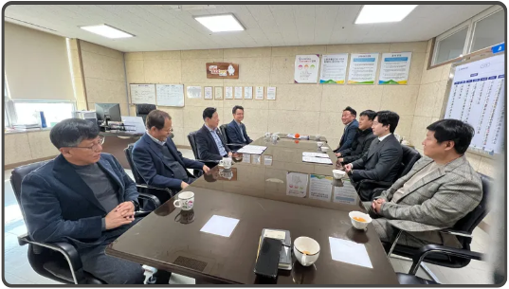

모아협동조합 성장 로드맵
1단계: 김해시 협력
비전
- 김해시 복지재단과 협약 체결
- 지역 내 실적 구축
- 사업 모델 검증
- 초기 성과 데이터 확보
- 사회적 가치와 비즈니스 모델의 결합
- 지속 가능한 성장 기반 구축
- 사회적 영향력 확대
- 혁신적 복지 서비스 선도
2단계: 시범사업 추진
3단계: 경상남도 확장
4단계: 전국 사업 발굴
- 김해시 전역으로 사업 확대
- 다양한 복지 분야 시범사업 진행
- 사업 모델 최적화
- 지역 파트너십 강화
- 경상남도 전역으로 사업 영역 확장
- 지자체별 맞춤형 서비스 개발
- 규모의 경제 실현
- 지역 허브 구축
- 전국 단위 사업 모델 구축
- 중앙정부 및 공공기관 협력
- 대규모 프로젝트 수주
- 전국 네트워크 형성

Slide 14

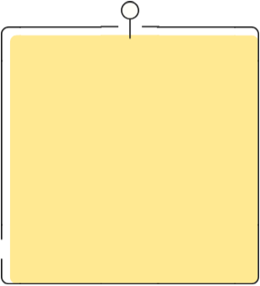


발전 방향
단기 목표
중기 목표
장기 비전
핵심 전략
기대 효과
- Moa 브랜드 정식 서비스
- 에이전시 수익 모델 안정화
- B2C/B2B 고객 기반 확보
- 피드백 반영 및 서비스 개선
- 월간 활성 사용자 1만명
- 모아협동조합 경남 전역 확대
- AI/IoT 신규 사업 발굴
- 정부 지원사업 및 투자 유치
- 국내 대표 AI IoT 기업
- Moa 브랜드 글로벌 진출
- 사회적 가치/수익 동시 달성
- 기술 기반 산업 생태계 기여
- 기술력 중심 차별화 가치 제공
- 고객 중심 제품 개발 및 개선
- 전략적 파트너십 협력 강화
- 지속 가능한 성장 기반 구축
- 혁신적 서비스로 시장 경쟁력 확보
- 안정적 수익 창출 구조 확립
- 사회적 가치 실현 브랜드 강화
- 기술 기반 지속 가능한 성장

Slide 15


Q&A
궁금하신 점이 있으시면 자유롭게 질문해 주세요
강강박스는 AI IoT 소프트웨어 기술을 활용하여 더 스마트한 세상을 만들기 위해 노력하고 있습니다. 지금까지 소개해 드린 서비스와 프로젝트에 대해 궁금한 점이 있으시면 언제든지 질문해 주세요.
저희는 기술 기반의 혁신적인 솔루션을 통해 고객의 다양한 니즈를 충족시키고자 합니다. 특히 Moa 브랜드의 서비스와 사회적 가치 실현에 관한 질문을 환영합니다.
강강박스 서비스 문의
- 이메일: box@kangkangparks.com
- 웹사이트: https://kangkangparks.com
- 전화: 문의 페이지 참조

Slide 16








2025 l ver.1
감사합니다
더 스마트한 세상을 만들기 위한 여정에 함께해 주셔서 감사합니다.
홈페이지: https://kangkangparks.com
AI IoT 소프트웨어 개발

